Slide 1
ゲームエンジニアアカデミーにおける 活動内容と実績について
創価大学 経営学部経営学科 ４年 小林正人

Slide 2
目次
・自己紹介
・作品紹介
・アカデミーで学んだ事
・将来の展望

Slide 3
自己紹介 「経歴」
名前:小林正人
年齢:27歳
東京都八王子市 創価大学経営学部経営学科の4年生。
2023年3月卒業予定。
入学以前はフリーターとして生活。
2015年、高卒認定資格試験を取得後、2019年4月に創価大学に入学。
2022年2月から10月にかけて、
(株)クリーク・アンド・リバー社様の「ゲームエンジニアアカデミー」に在籍

Slide 4
自己紹介 「アカデミーに入った経緯」
・幼い頃からゲームが大好きだった。
・初めて大学でプログラミングを学ぶ(Python)。
プログラミングにやりがいを感じ、
ゲームとプログラミングが好きであることから
エンジニアへの道を探し始める。

Slide 5
自己紹介 「アカデミーに入った経緯」
・幼い頃からゲームが大好きだった。
・初めて大学でプログラミングを学ぶ(Python)。
プログラミングにやりがいを感じ、
ゲームとプログラミングが好きであることから
エンジニアへの道を探し始める。

Slide 6
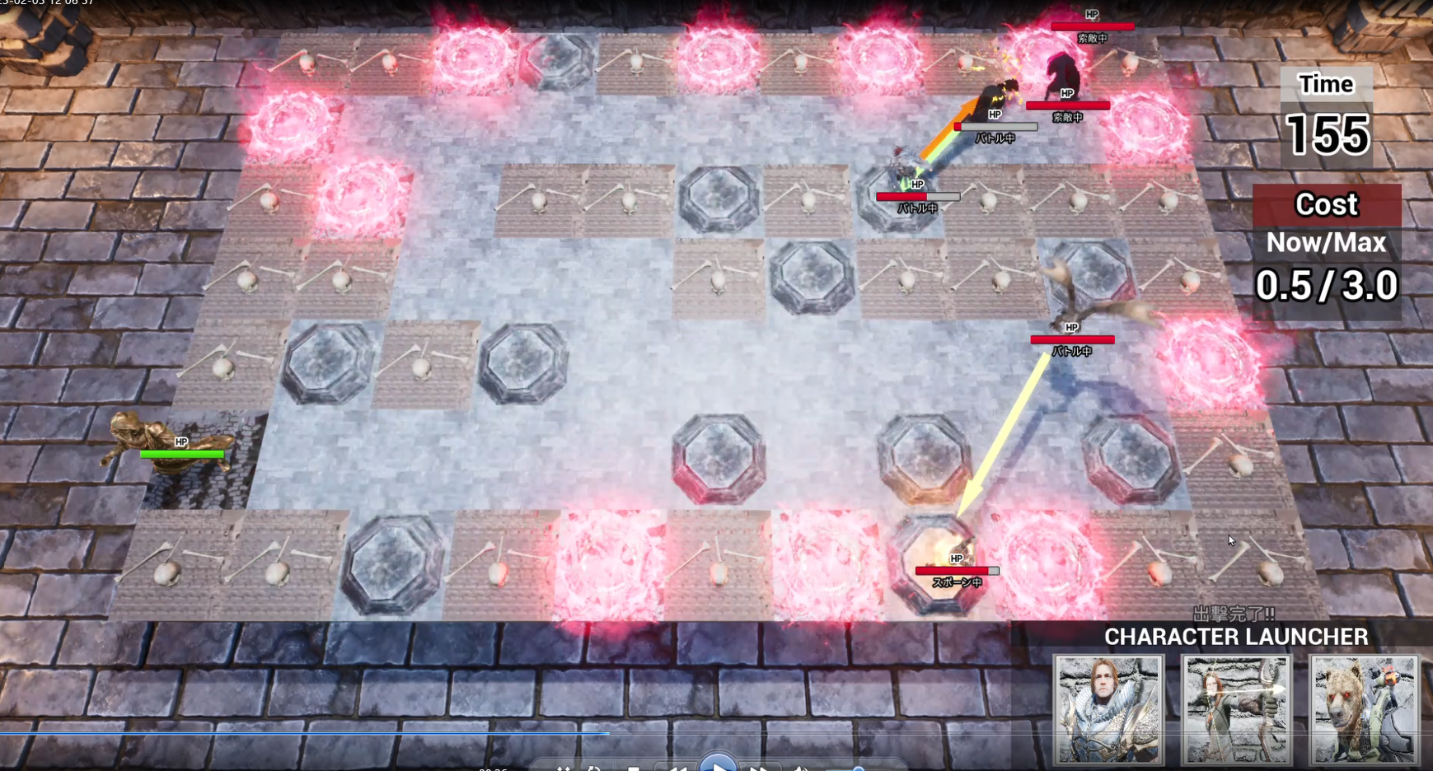
ゲーム概要
作品名:Defence Tower
ジャンル:タワーディフェンス
大量の敵から、目標物を守る為、
能力の異なるキャラを
召喚して戦う戦略ゲーム

Slide 7
ゲーム概要
このジャンルの面白さ
失敗と成功を繰り返し、学習を重ねて、壁を乗り越えた時の快感
そうした快感を生み出せるように意識して制作
・能力の異なるキャラ
・敵のシナリオ管理システムの構築

Slide 8
制作に用いた技術 「役割の明確化」
管理するクラス
(スポナーマネージャー等)
一つのクラスに様々な役割を担わせると
可読性が下がる。
自分も把握出来ず、バグを生む原因になる。
役割を明確に分けたことで、
そうした問題を解決出来た。
指示
判断を仰ぐ
管理されるクラス
(スポナー等)

Slide 9
制作に用いた技術 「敵の出現進行管理」
制限時間から、一定の時間経過毎に敵をスポーンさせる
制限時間管理クラス
敵スポナー
マネージャー
敵スポナー
出現時間になれば
Tick
スポーン
実行指示関数
スポーン
実行関数
制限時間と
DeltaTimeを渡す
敵の種類と
座標データを渡す

Slide 10
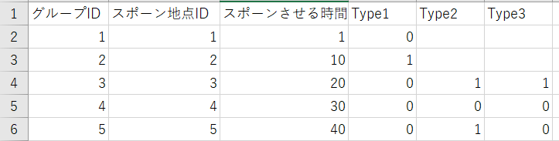
制作に用いた技術 「敵の出現進行管理」
敵の数、種類、スポーン地点、出現時間の変更が可能
データテーブルを使わず、CSVファイルのみの変更で設定
調整スピードが格段に上がった

Slide 11
制作に用いた技術 「敵の出現進行管理」
エンジニアの方でなくともCSVの変更だけで、
難易度調整が出来るようにしたかった。
CSVの内容を反映させるまでが手間がある。
DataTableの扱いが割りと複雑である。

Slide 12
アカデミーで学んだ事 「分かりやすいコード」
他人が見ても理解して、処理を追っていけるコード
・インデントを揃える
・コメントを細かく付ける
・多重ネストを避ける
・命名は処理と名前がイコールとなるように
・関数分けをする

Slide 13
アカデミーで学んだ事 「チーム制作」
チーム制作で学んだ事
・仕様を実現するにあたり、様々な方法がある。
→新たな気づきや学びを得る事が出来、一人で作るよりも
質の高いものが生まれる
・考えが違う人にどう説明し意見をまとめるか。
→相手と自分の共通点と相違点を明確にし、認識を共有する。

Slide 14
将来の展望
ゲームのコアシステム等を設計・実装出来る
メインプログラマーを目指す
・設計することが楽しい
一つの機能を実装するのでも、様々なやり方がある。
・様々な設計の方法や
コードの書き方を学んで、技術を身に着けていきたい。

